Slide 1
作業06： 量測CPU的溫度
http://wap.yesky.com/gameonline/405/11790405.shtml
中正大學 作業系統實驗室
指導教授：羅習五

Slide 2
作業目標
作業系統掌管了許多資訊，例如記憶體的使用量、系統溫度等等
如果對所有的資訊設計一組system call，會讓系統的複雜度大幅提高，可擴充性降低
在Linux中使用pseudo file system的方式將資訊以檔案的形式呈現
對於該資訊最常見的操作是：開檔、讀檔，有些資訊還提供「寫入」，例如：使用swap space的程度（swapness）

Slide 3
作業目標
透過已知的軟體（例如：某個看CPU溫度的軟體），並查看這個軟體做了哪些system call，我們就可以得知他如何獲得系統資訊
仿造已知軟體，我們可以自行撰寫程式，得知系統資訊

Slide 4
透過指令知道CPU目前的溫度
shiwulo@numa1:~$ sudo apt install lm-sensors
shiwulo@numa1:~$ sensors
k10temp-pci-00db
Adapter: PCI adapter
Tdie: +30.1°C (high = +70.0°C)
Tctl: +57.1°C
k10temp-pci-00cb
Adapter: PCI adapter
Tdie: +29.9°C (high = +70.0°C)
Tctl: +56.9°C
i350bb-pci-0700
Adapter: PCI adapter
loc1: +47.0°C (high = +120.0°C, crit = +110.0°C)
iwlwifi-virtual-0
Adapter: Virtual device
temp1: +46.0°C
k10temp-pci-00d3
Adapter: PCI adapter
Tdie: +31.5°C (high = +70.0°C)
Tctl: +58.5°C
k10temp-pci-00c3
Adapter: PCI adapter
Tdie: +31.5°C (high = +70.0°C)
Tctl: +58.5°C

Slide 5
上網查了一下AMD的處理器 只有底下四個是CPU
k10temp-pci-00db
Adapter: PCI adapter
Tdie: +30.1°C (high = +70.0°C)
Tctl: +57.1°C
k10temp-pci-00cb
Adapter: PCI adapter
Tdie: +29.9°C (high = +70.0°C)
Tctl: +56.9°C
i350bb-pci-0700
Adapter: PCI adapter
loc1: +47.0°C (high = +120.0°C, crit = +110.0°C)
iwlwifi-virtual-0
Adapter: Virtual device
temp1: +46.0°C
k10temp-pci-00d3
Adapter: PCI adapter
Tdie: +31.5°C (high = +70.0°C)
Tctl: +58.5°C
k10temp-pci-00c3
Adapter: PCI adapter
Tdie: +31.5°C (high = +70.0°C)
Tctl: +58.5°C

Slide 6
困境：我想要自己寫一支程式 隨時監控CPU溫度
程式碼的功能是：
如果不接任何參數，那麼就是會等到CPU的溫度降低到35度
如果接了參數，等到CPU的溫度降到指定的溫度
如果沒有到指定的溫度，程式碼不會停止，會一直執行，因此當程式碼執行結束時，可以確保CPU的溫度夠低

Slide 7
使用strace
$ strace sensors
/*…*/
/*覺得底下的程式碼很可疑*/
lstat("/sys", {st_mode=S_IFDIR|0555, st_size=0, ...}) = 0
lstat("/sys/class", {st_mode=S_IFDIR|0755, st_size=0, ...}) = 0
lstat("/sys/class/hwmon", {st_mode=S_IFDIR|0755, st_size=0, ...}) = 0
lstat("/sys/class/hwmon/hwmon6", {st_mode=S_IFLNK|0777, st_size=0, ...}) = 0
/*…*/

Slide 8
進入目錄一個一個看
/*底下很可疑*/
shiwulo@numa1:/sys/class/hwmon/hwmon1$ ls
device power temp1_input temp1_max temp2_label
name subsystem temp1_label temp2_input uevent
/*看一下內容*/
shiwulo@numa1:/sys/class/hwmon/hwmon1$ cat name
K10temp
shiwulo@numa1:/sys/class/hwmon/hwmon1$ cat temp1_label
Tdie

Slide 9
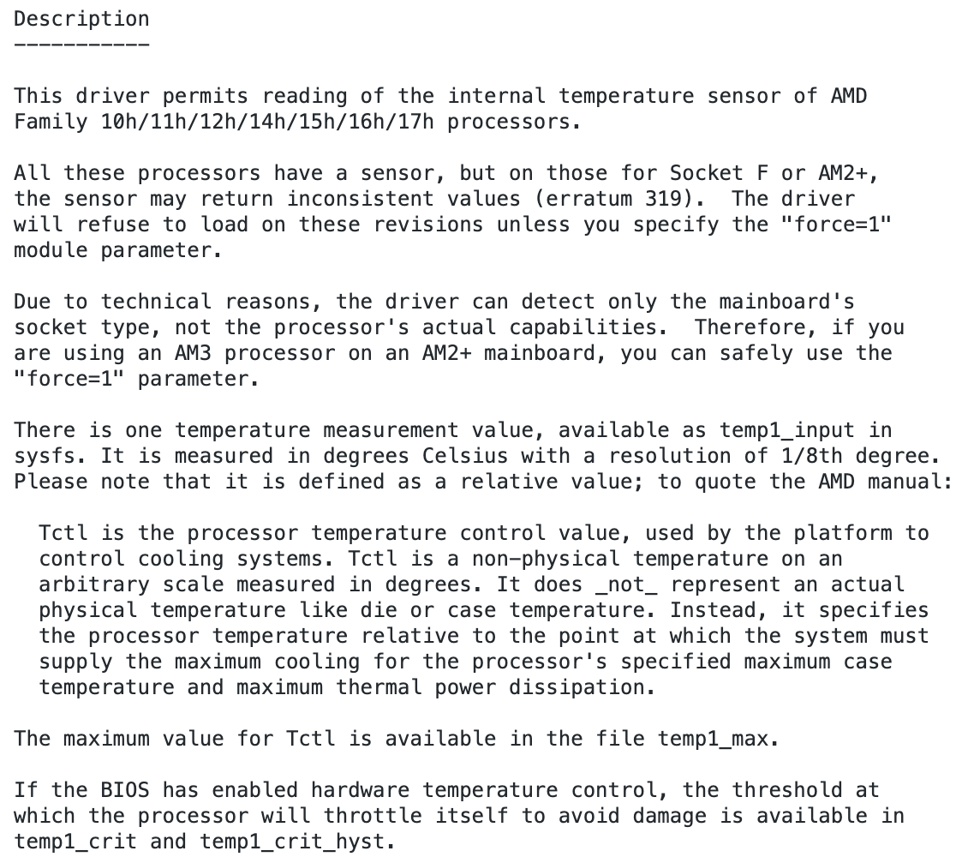
Google一下
shiwulo@numa1:/sys/class/hwmon/hwmon1$ googler k10temp
果然是

Slide 10
撰寫程式碼的參考
https://github.com/shiwulo/osdi2019/blob/master/kernel-4.0/sharedFolder/hw0B.CPU%20temperature/waitTemp.c

Slide 11
作業
使用strace在你的處理器上追蹤sensors這個指令
列出sensors從哪邊讀取CPU的溫度
附上截圖
請依照範例程式，寫出一支程式可以不斷的讀取溫度，直到抵達指定的溫度
附上截圖

Slide 12
繳交方式
請參考「作業五.pdf」

